Slide 1
252-0027
Einführung in die Programmierung
Übungen
Eclipse und EBNF
Timo Baumberger
Departement Informatik
ETH Zürich

Slide 2

Organisatorisches
Mein Name: Timo Baumberger
Bei Fragen: tbaumberger@ethz.ch (Discord: troxhi)
Mails bitte mit «[EProg24]» im Betreff
Meine Website: timobaumberger.com
Neue Aufgaben: Dienstag Abend (im Normalfall)
Abgabe der Übungen bis Dienstag Abend (23:59) Folgewoche
Abgabe immer via Git
Lösungen in separatem Projekt auf Git
Notes:
Topic to come: Typen und Variable ➜ Basistypen: Einfache (eingebaute) Typen

Slide 3
Vorstellungsrunde
Schnelle Vorstellungsrunde (Name, Hobbies, Programmier-erfahung, Lieblingsprogrammiersprache, …)
Um euch besser kennenzulernen
Notes:
Mit Java angefangen, als Java 8 veröffentlicht wurde. Java / Kotlin (Lieblingsprogrammiersprache). 3. Semester

Slide 4
Eclipse Installation
TODO
Löst mit den Studenten Übung 0 und stellt sicher, dass bei allen Eclipse installiert ist.

Slide 5

Eclipse bereits früher installiert?
Neue Version: Java 21 (Letztes Jahr Java 17)
Java 21 aus dem Oracle Archiv installieren -> JRE 21 in Eclipse als Standard auswählen
Informationen zu Fehlermeldungen und Behebungen direkt auf der Website
Sonst Eclipse und Java deinstallieren, JDK 21 und Eclipse neu installieren
Sehr wichtig, weil Korrektur der Bonusaufgaben auch Java 21 benutzt
Mehr bei Eclipse
Notes:
Nach JDK 21 Install Eclipse neustarten, dann: Preferences -> Installed JREs->Java 21.0.x auswählen

Slide 6
Eclipse Installation
Instruktion zur Installation findet ihr in Übung 0.
https://lec.inf.ethz.ch/infk/eprog/2024/exercises/sheets/uebungsblatt0.pdf

Slide 7
EBNF Notation
In alten Prüfungen wird oft kursiv verwendet für EBNF Regeln.
digit statt <digit>
Notes:
Erweiterte Backus-Naur-Form, in BNF hat es gewisse Kontrollelemente nicht (Option)

Slide 8
Hinweis
TODO
Weist die Studenten drauf hin, dass in diesem Jahr EBNF Regeln mit Klammern < und > gekennzeichnet sind.

Slide 9
EBNF Repetition: Aufreihung, Auswahl, Option
Aufreihung (von links nach rechts)
Auswahl (Menge von Alternativen, getrennt durch |, Klammern)
Z.B. <kurs> <= Einführung in die (Programmierung | EProg) <kurs> <= (Einführung in die Programmierung | Eprog)
Option (kann gewählt werden, muss aber nicht)
Z.B. <email> <= benutzername@[student.]ethz.ch
Notes:
LHS <= RHS

Slide 10
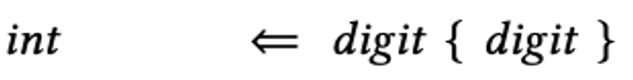
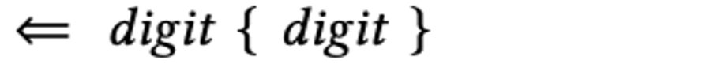
EBNF Wiederholung
Ausdruck in { } kann ausgelassen oder wiederholt werden
Notes:
Neues Kontrollelement

Slide 11
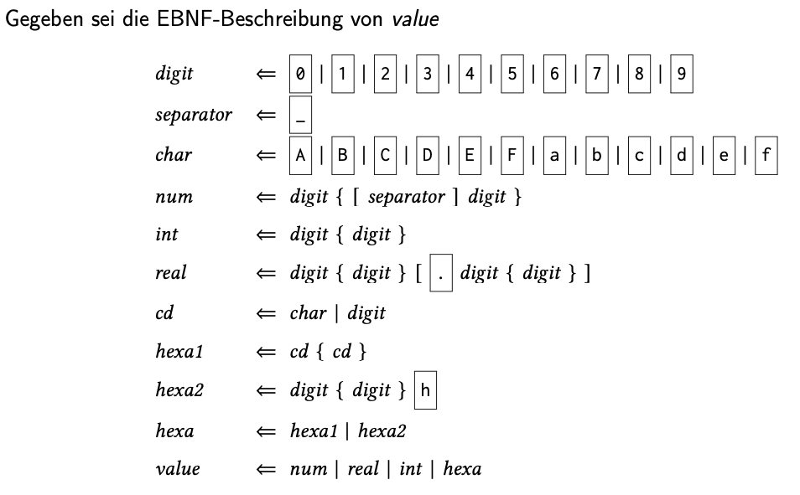
EBNF: Legal / Nicht Legal
1245
Notes:
Korrekt

Slide 12
EBNF: Legal / Nicht Legal
00972
Notes:
Korrekt

Slide 13
EBNF: Legal / Nicht Legal
00100h
Notes:
Korrekt

Slide 14
EBNF: Legal / Nicht Legal
1a00
Notes:
Korrekt

Slide 15
EBNF: Legal / Nicht Legal
1a00h
Notes:
Falsch

Slide 16
EBNF: Legal / Nicht Legal
1_000_000
Notes:
Korrekt

Slide 17
EBNF: Legal / Nicht Legal
001ab.001h
Notes:
Falsch

Slide 18
EBNF: Legal / Nicht Legal
209AB
Notes:
Korrekt

Slide 19
EBNF: Legal / Nicht Legal
4.9901
Notes:
Korrekt

Slide 20
EBNF: Legal / Nicht Legal
deadface
Notes:
Korrekt

Slide 21
EBNF: Legal / Nicht Legal
4_000.0
Notes:
Falsch

Slide 22
EBNF: Legal / Nicht Legal
00100H
Notes:
Falsch

Slide 23
EBNF: Legal / Nicht Legal
001ab.001
Notes:
Falsch

Slide 24
EBNF: Legal / Nicht Legal
0x0ABC
Notes:
Falsch

Slide 25
Zusatzaufgaben
Erstellen Sie eine Beschreibung <palindrome>, welche als legale Symbole alle Zahlen zulässt, die von vorne und hinten gleich gelesen werden und die nur die Ziffern von 1 bis 4 verwenden. Beispiele sind 11, 232, 444
Erstellen Sie eine Beschreibung <five>, welche alle Summen von positiven Zahlen zulässt, welche 5 ergeben. Beispiele sind “1 + 4”, “2 + 1 + 1 + 1”, “5”
Erstellen Sie eine Beschreibung für <oddEight>, die alle Zahlen enthält, in denen die Ziffer 8 ungerade oft vorkommt.
Notes:
Hier ein paar weitere EBNF Aufgaben. Ihr müsst nicht genaue diese Aufgaben machen, aber macht ein paar mehr EBNF Aufgaben mit den Leuten.
Lösungen (keine Garantie auf Korrektheit):
<palindrome> <= [ 1<palindrome>1 | 2<palindrome>2 | 3<palindrome>3 | 4<palindrome>4 | 1 | 2 | 3 | 4 ]
<five> <= 0 + <five> | 1 + <four> | 2 + <three> | 3 + <two> | 4 + <one> | 5 + <zero> | 5
<four> <= 0 + <four> | 1 + <three> | 2 + <two> | 3 + <one> | 4 + <zero> | 4
<three> <= 0 + <three> | 1 + <two> | 2 + <one> | 3 + <zero> | 3
<two> <= 0 + <two> | 1 + <one> | 2 + <zero> | 2
<one> <= 0 + <one> | 1 + <zero> | 0
<zero> <= 0 + <zero> | 0
Aufgabe 3 mit leading 0:
<oddEight> <= [+|-] <oddEight2>
<oddEight2> <= [<evenEight>] 8 [<evenEight>]
<evenEight> <= <noEight> | <oddEight2><oddEight2>
<noEight> <= (0 | 1 | 2 | 3| 4 | 5 | 6 | 7 | 9) [<noEight>]
Aufgabe 3 ohne leading 0:
<oddEight> <= [+|-] <oddEight2>
<oddEight2> <= [<evenEight>] 8 [<trailingEvenEight>]
<trailingOddEight> <= [<trailingEvenEight>] 8 [<trailingEvenEight>]
<evenEight> <= <noEight> | <oddEight2><trailingOddEight>
<trailingEvenEight> <= <trailingNoEight> | <trailingOddEight><trailingOddEight>
<noEight> <= (1 | 2 | 3| 4 | 5 | 6 | 7 | 9) [<trailingNoEight>]
<trailingNoEight> <= (0 | <noEight>) [<trailingNoEight>]

Slide 26
Meine Tipps für EProg
Geht zur Übungsstunde (ist eine Chance, den Vorlesungsinhalt zu repetieren und zu verinnerlichen)
Unterschätzt EProg nicht!
Löst die Bonusaufgaben (ihr könnt bis zu 0.25 Notenbonus erhalten)
Die anderen Aufgaben sind genauso wichtig wie die Bonusaufgaben
Notes:
Ab 15.10.2024 Bonus aufgaben

Slide 27
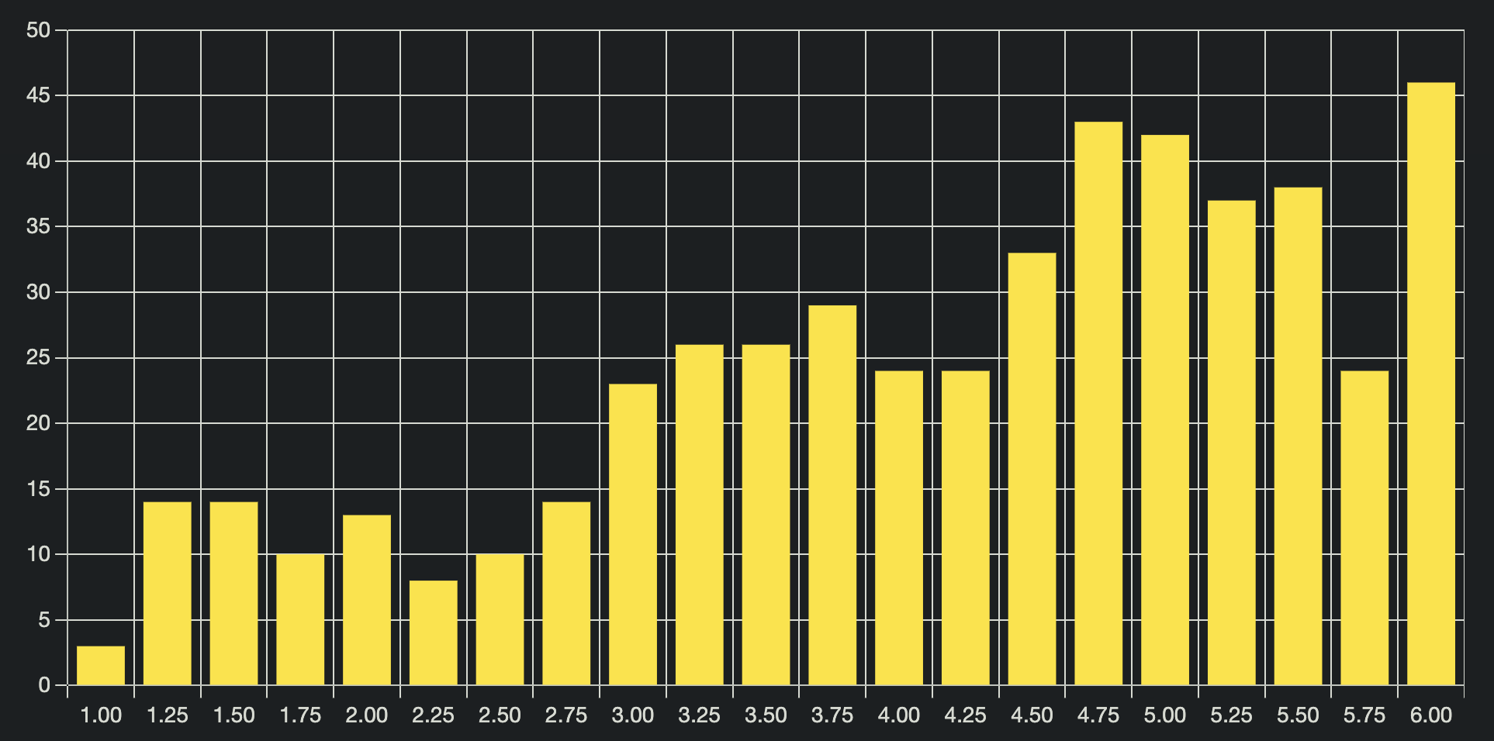
Notenstatistik aus HS2023
Note < 4 ≈ 38%
Note ≥ 4 ≈ 62%

